Slide 1
Benim İçin Kaydet
Benim eğitim öğretim ajandam

Slide 2
Program
Proje pandemi döneminde öğrencilerin müfredat, ders, konu takiplerini yapmayı amaçlamaktadır. Ayrıca öğrenciler yaptıkları çalışmaları kaydedebilmekte ve gelişimlerini raporlayabilmektedirler

Slide 3
Ne zaman yapmalıyım?
Öğrenciler sınıflarına ait ders konu quiz deneme sınavı gibi çalışmalarını takvime bağlamakta zamanı geldiğinde program onlara gerekli hatırlatmaları yapmaktadır. Bu işlemden sonra öğrenci yaptığı çalışmayı değerlendirmekte ve çalıştığı konuyu programa ekleyip daha sonra kontrol edebilmekte. Böylece konu yığılmaları önlemekte ve günü gününe öğrenci işlerini unutmadan yapabilmektedir. Ayrıca Eba dersleri, Zoom canlı derslerini de takvimine ekleyebilmektedir.

Slide 4
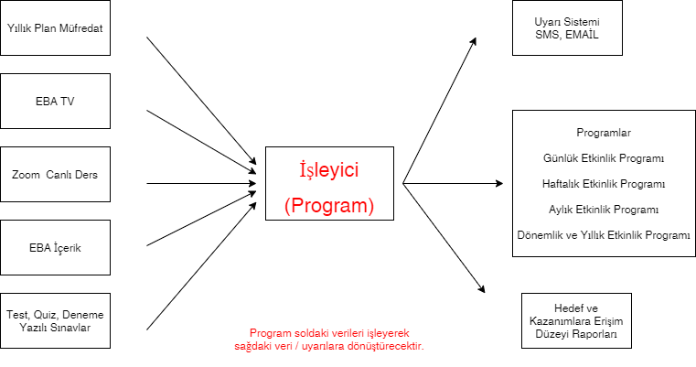
İşleyici Program

Slide 5
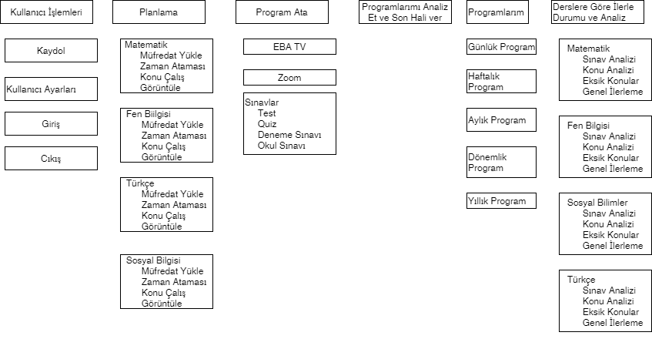
İçerik Kısmı

Slide 6
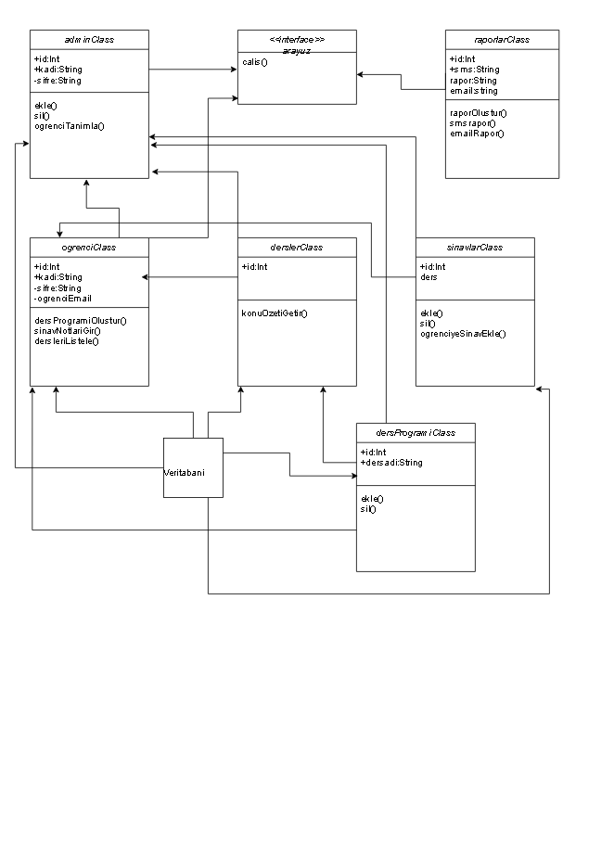
Program Parçaları iletişimi

Slide 7
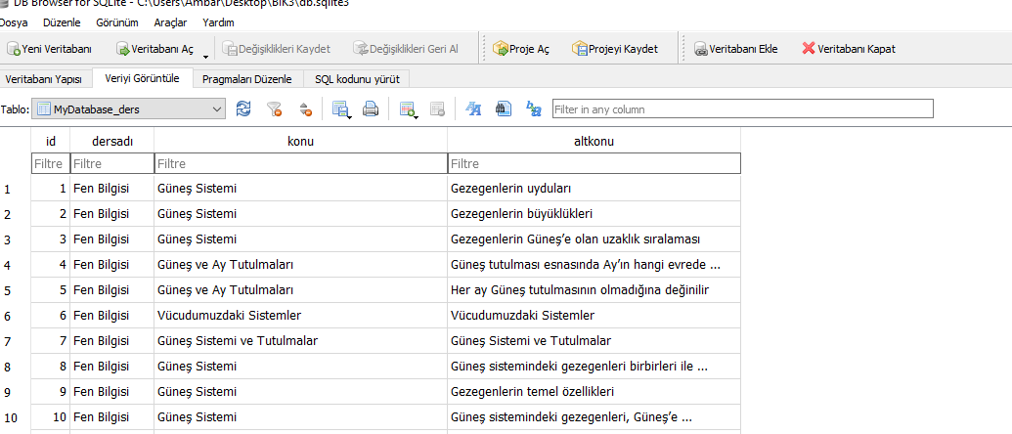
Ders tablosu veri yapısı :

Slide 8
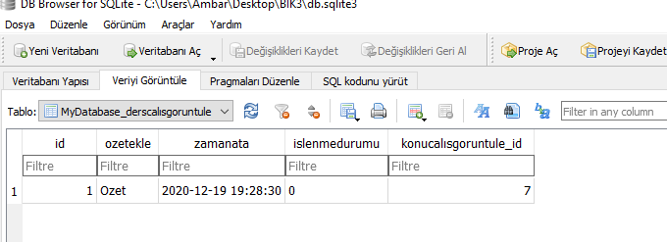
Ders çalış görüntüle tablosu veri yapısı :

Slide 9
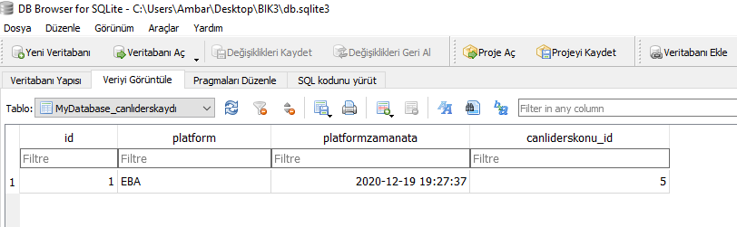
Canlı ders kaydı tablosu veri yapısı :

Slide 10
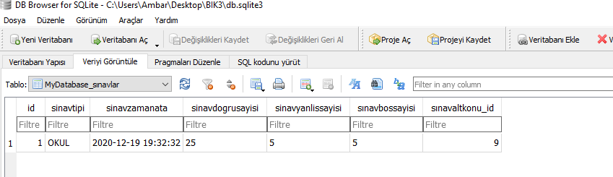
Sınavlar tablosu veri yapısı :

Slide 11
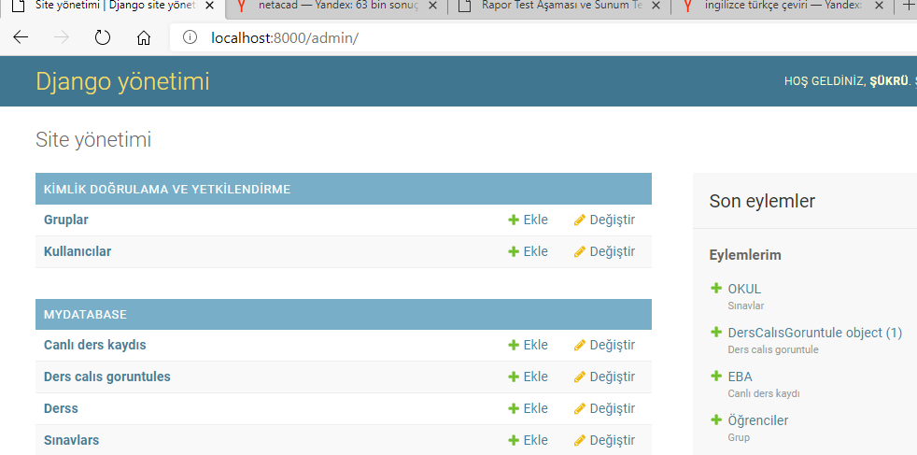
Yönetim Paneli

Slide 12
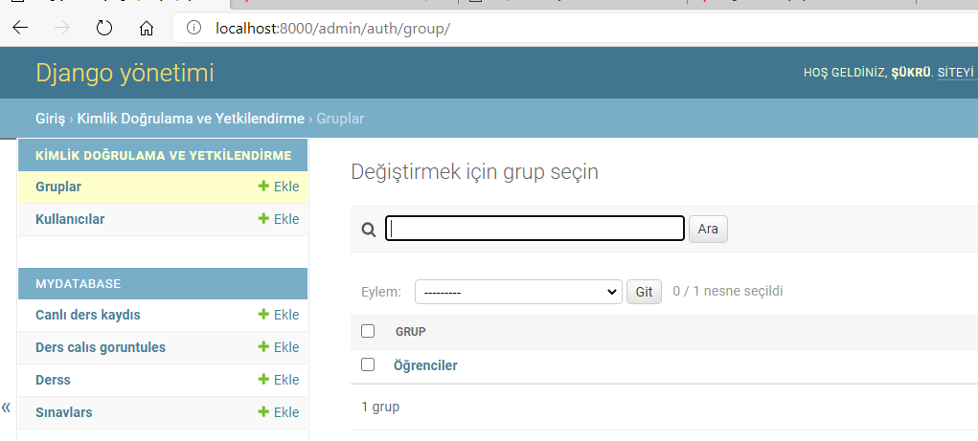
Yönetim Paneli

Slide 13
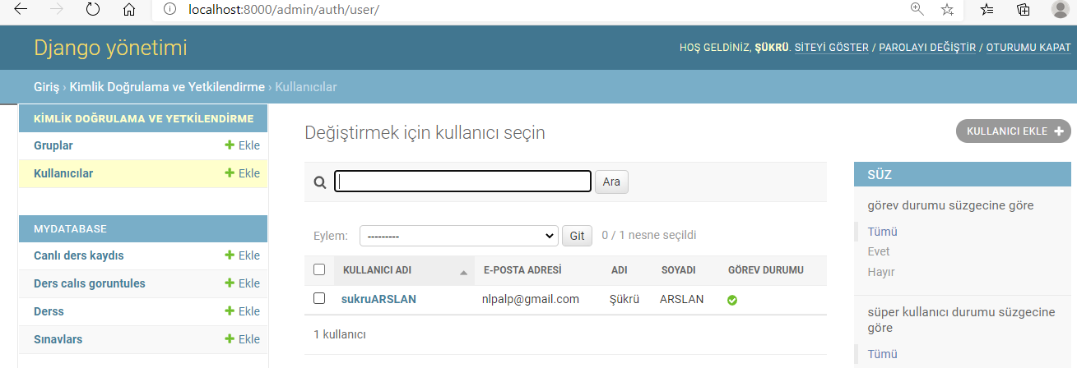
Yönetim Paneli

Slide 14
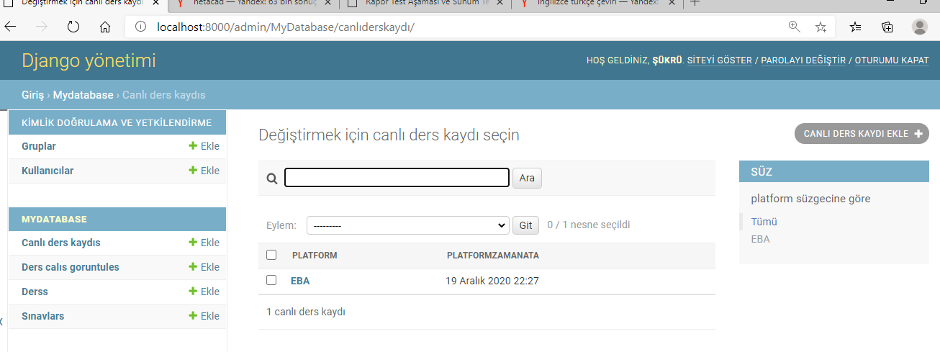
Yönetim Paneli

Slide 15
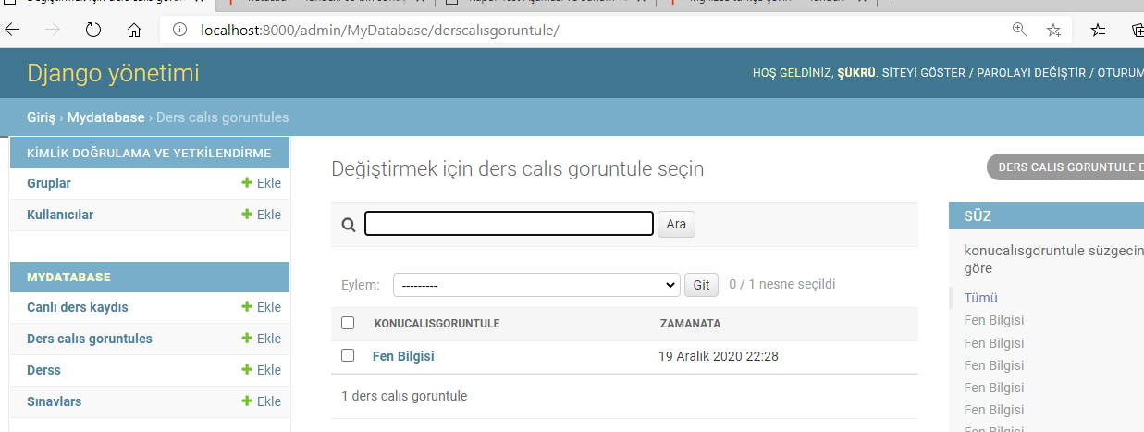
Yönetim Paneli

Slide 16
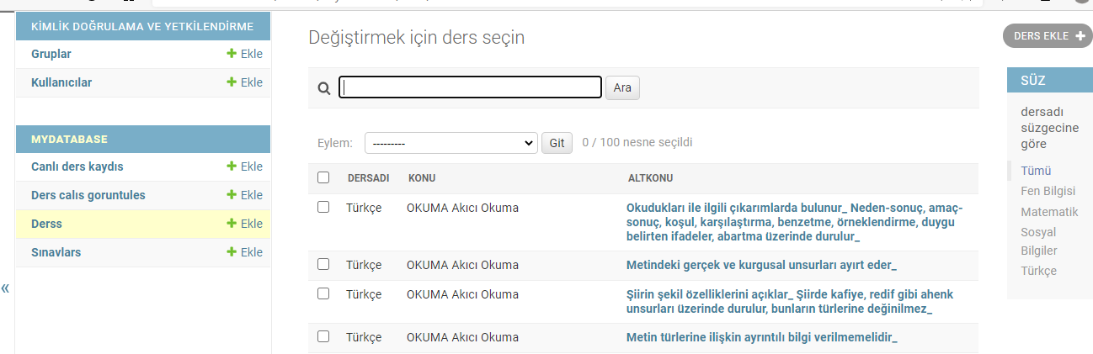
Yönetim Paneli

Slide 17
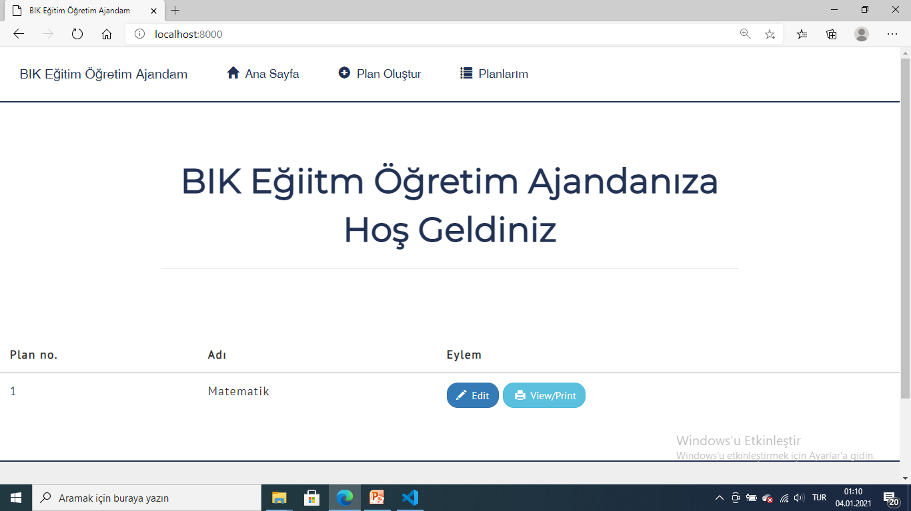

Slide 18
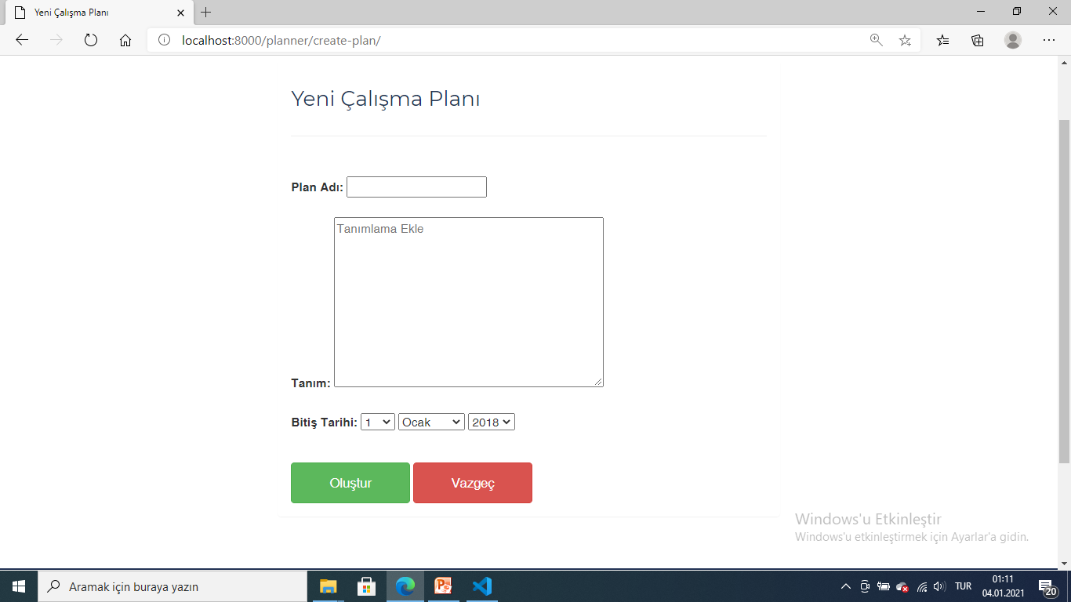

Slide 19
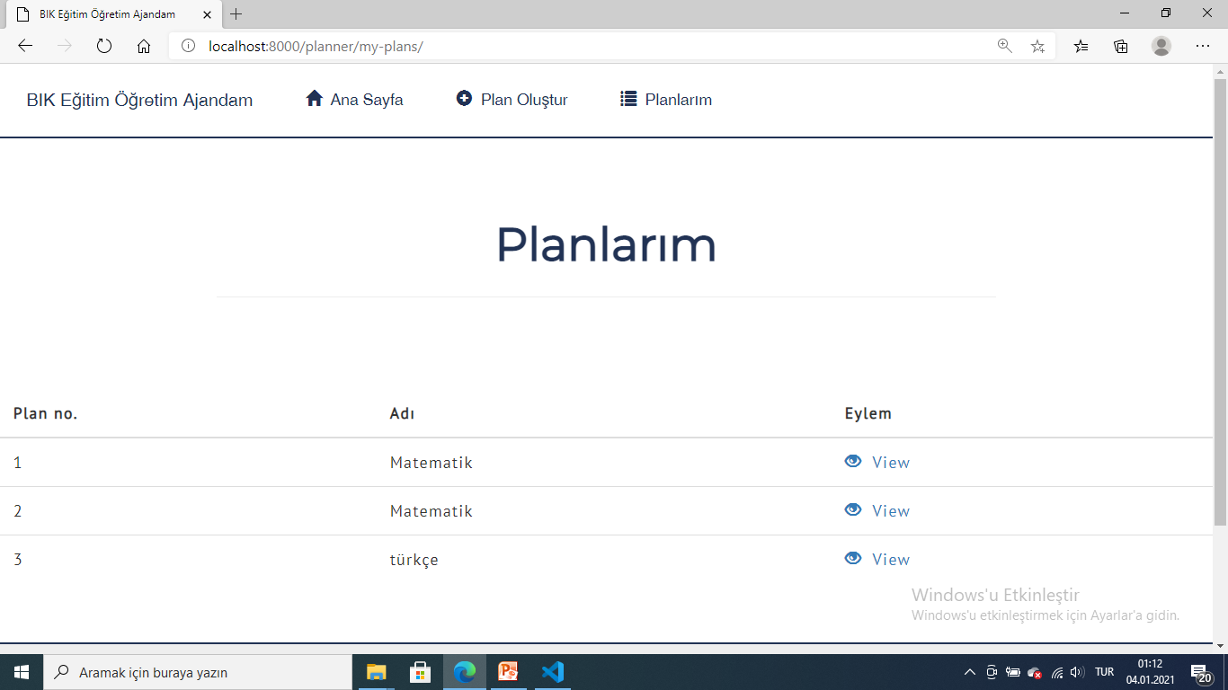

Slide 20
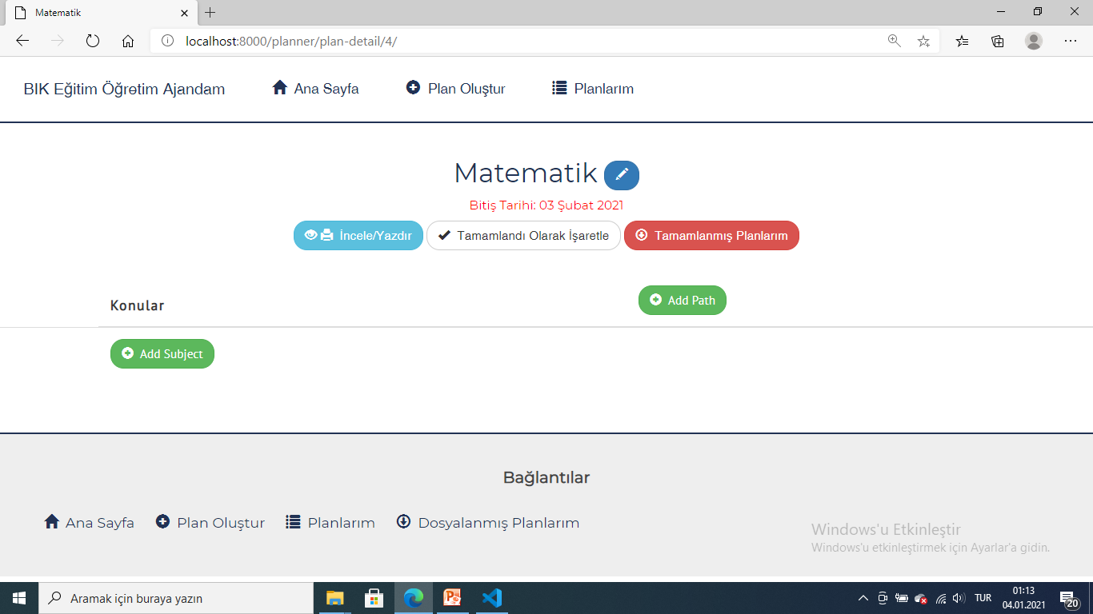

Slide 21


Slide 22
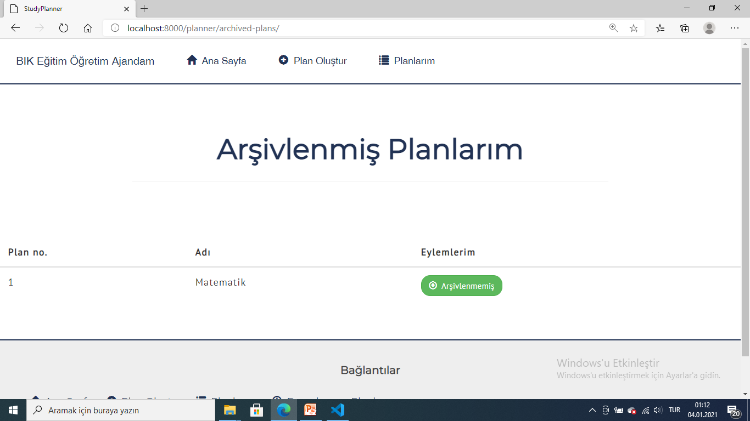

Slide 23
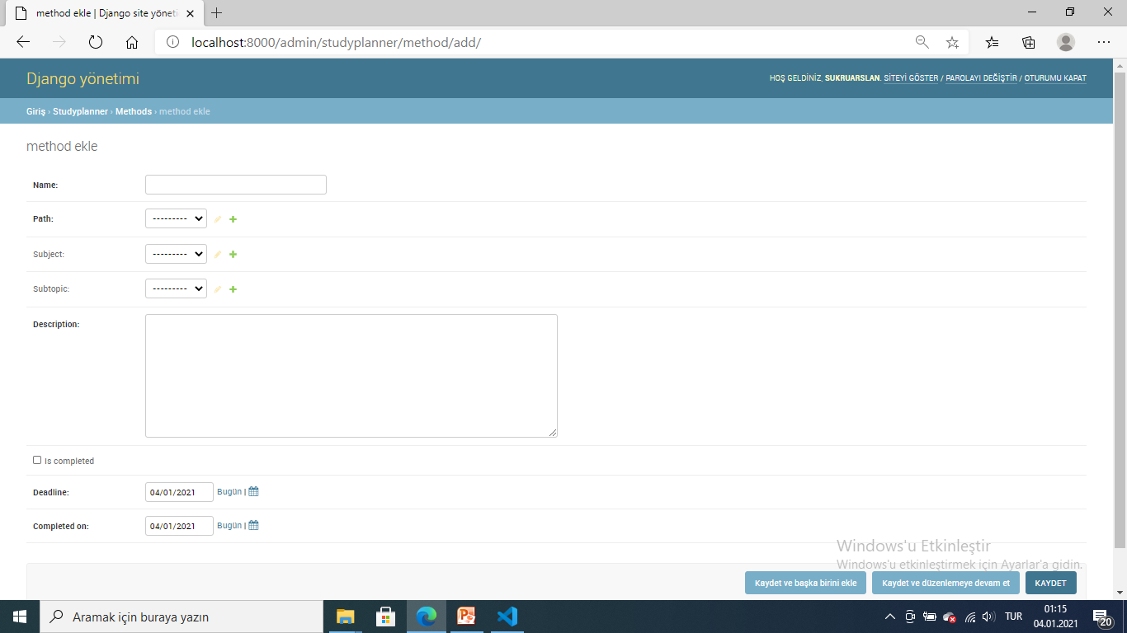

Slide 24
